Slide 1
Урок-презентация
На страже закона
Лябах Н.Н.
20 ноября 2015 года

Slide 2
Где записаны наши права?

Slide 3
Правоохранительные органы

Slide 4
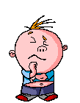
1. Почему нужно соблюдать закон? 2. Почему закон нуждается в защите? 3. Кто охраняет закон?
ПЛАН:

Slide 5
ПРАВООХРАНИТЕЛЬНЫЕ ОРГАНЫ
Это органы власти, целью деятельности которых является защита прав и свобод граждан

Slide 6
Правоохранительные
органы
РФ
Суды
ФСБ
Полиция
Таможня
Прокуратура

Slide 7
Органы внутренних дел (полиция)

Slide 8
Памятка для несовершеннолетнего
Полиция задерживает на улице подростка. Как ему следует вести себя, чтобы избежать ещё больших неприятностей:
1. Ни в коем случае нельзя сопротивляться (грубить, угрожать и т.д.) сотруднику полиции.
2. Необходимо запомнить фамилию и звание сотрудника.
3. Важно сразу заявить о том, что задержанный является несовершеннолетним.
4. После того как несовершеннолетнего доставили в отделение полиции, он вправе потребовать, чтобы об этом сообщили родителям.
5. Никто не имеет права проводить допрос несовершеннолетнего в отсутствие педагога или родителей.

Slide 9
Полиция
криминальная
общественной безопасности

Slide 10
Задачи криминальной полиции:
-БОРЬБА С ТЯЖКИМИ ПРЕСТУПЛЕНИЯМИ
-РОЗЫСК ЛЮДЕЙ, СКРЫВАЮЩИХСЯ ОТ ПОЛИЦИИ
-БОРЬБА С НЕЗАКОННЫМ ОБОРОТОМ НАРКОТИКОВ

Slide 11
Подразделения криминальной полиции
- уголовный розыск
- подразделение по борьбе с экономическими преступлениями
- подразделение по борьбе с незаконным оборотом наркотиков
- криминалистические лаборатории

Slide 12
Задачи полиции общественной безопасности
-ОБЕСПЕЧЕНИЕ ЛИЧНОЙ И ОБЩЕСТВЕННОЙ БЕЗОПАСНОСТИ
-ОХРАНА СОБСТВЕННОСТИ
-ОХРАНА ОБЩЕСТВЕННОГО ПОРЯДКА

Slide 13
Подразделения полиции общественной безопасности
- подразделения патрульно-постовой службы
- ГИБДД
- подразделения вневедомственной охраны
- паспортно-визовые службы
- участковые уполномоченные
- подразделения по делам несовершеннолетних

Slide 14
Подразделение по делам несовершеннолетних

Slide 15
Задача подразделения по делам несовершеннолетних
-ПРИНИМАЮТ МЕРЫ, ЧТОБЫ ПОДРОСТКИ НЕ НАРУШАЛИ ЗАКОН
-ЗАБОТА О ДЕТЯХ ИЗ НЕБЛАГОПОЛУЧНЫХ СЕМЕЙ

Slide 16
ЗАДАЧИ
1.Контролируют соблюдение правил дорожного движения
2.Принимают меры, чтобы подростки не нарушали закон
3.Выдают заграничный паспорт
4.Принимают жалобы граждан, сообщения о правонарушениях
5.Патрулируют свой участок
А) ППС Б) Паспортно-визовая служба
В) ГИБДД Г) Дежурная часть
Д)Комиссия по делам несовершеннолетних

Slide 17
ЗАДАЧИ
1.Разыскивают опасного преступника
2.Борются с незаконным ввозом наркотиков на территорию России
3.Выявляют особо крупные хищения денег у государства
А) Подразделения по борьбе с экономическими преступлениями
Б) Уголовный розыск
В) Подразделения с незаконным оборотом наркотиков

Slide 18
Суды
осуществляют правосудие обеспечивают законность в обществе

Slide 19
Кто может стать судьёй ?
Честный
Смелый
С юридическим образованием

Slide 20
Функции суда
Суды дают санкцию (разрешение):
- на арест подозреваемого;
- на проведение обыска в его доме;
- на прослушивание его телефонных разговоров;
- без разрешения суда человек может быть задержан не более чем на 48 часов.

Slide 21
Суд присяжных (12 человек)
Рассматривает уголовные дела о тяжких и особо тяжких преступлениях.
Кто может быть присяжным ?
Любой человек, за исключением священников, судей, работников правоохранительных органов, военнослужащих, возраст до 25 и старше 70 лет

Slide 22
Прокуратура
надзирает за соблюдением законов, представляет интересы государства в судебном процессе

Slide 23
Федеральная служба безопасности (ФСБ)
борется с терроризмом, шпионажем и др. преступлениями против государства

Slide 24
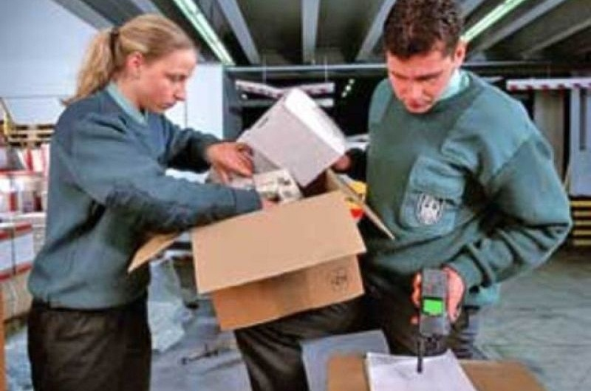
Таможня
следит за законностью перемещений товаров через границу

Slide 25
СИТУАЦИЯ
-Вы обнаружили, что у вас пропал дорогой мобильный телефон
(полиция)
-Вы с родителями возвращаетесь из-за границы, кто вас встречает в аэропорту и делает досмотр вашего багажа?
(таможня)
-Ваши соседи затопили вашу квартиру и не желают выплатить деньги за причинённый ущерб
(суд)

Slide 26
СИТУАЦИЯ
- Вас незаконно задержали, доставили в полицию, грубо с вами обращались.
(прокуратура)
- Вам угрожают расправой.
(полиция)

Slide 27
Правоохранительные органы
Полиция
Суд
Прокуратура
3
1
2
ФCБ
Таможня
5
4

Slide 28
Для чего же необходимы правоохранительные органы?
1. Защищают закон и порядок
2. Борются с правонарушениями
3. Оберегают покой граждан

Slide 29
Работа с документом
Правоохранительный орган | Функции | Требования
Полиция

